Slide 1
2019科创计划工作计划
张瑶
2019年7月22日

Slide 2
工作内容
使用ML进行BESIII实验信号噪声分类
使用DL进行COMET实验击中圈数分类
使用GAN进行COMET实验模拟数据产生
使用DL进行BESIII实验径迹参数估计
使用GPU进行COMET实验径迹参数扫描
在天河二号进行BESIII软件的应用研究

Slide 3
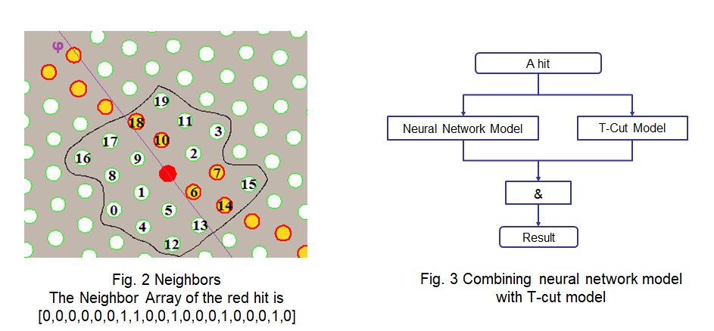
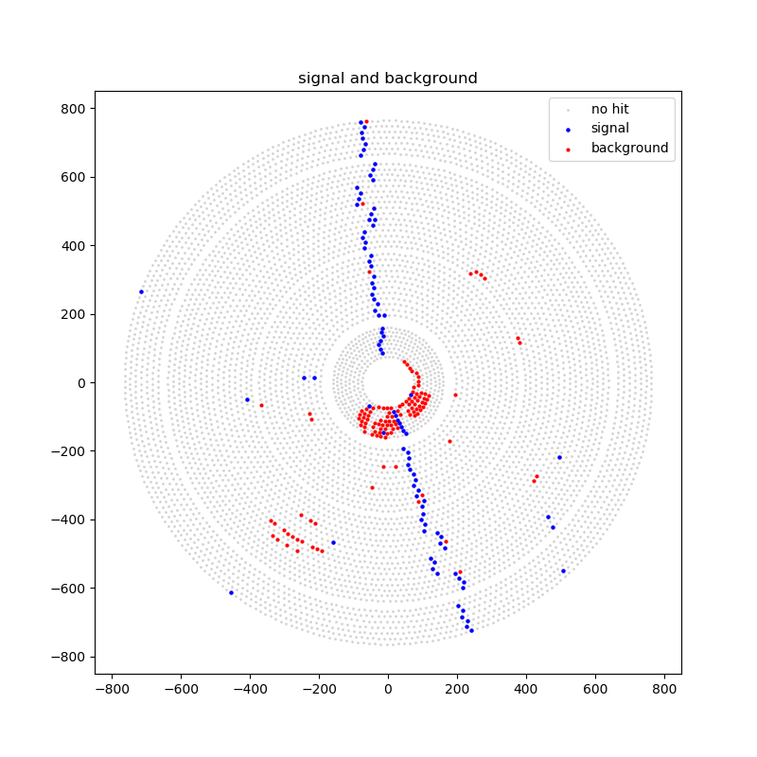
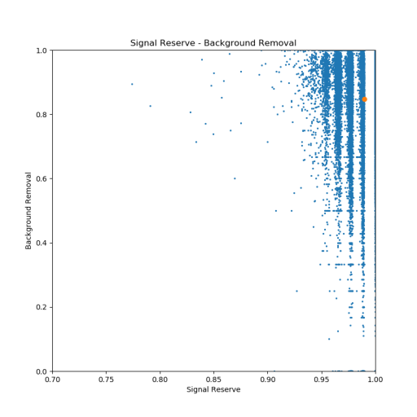
使用ML进行BESIII实验信号噪声分类
孙童
工作目标：使用BESIII实验的数据样本，在尽可能保留信号击中的情况下排除本底
方法：使用神经网络方法根据提取的击中特征，在TensorFlow等软件上训练模型，并进行信号/本底的分类的预测

Slide 4
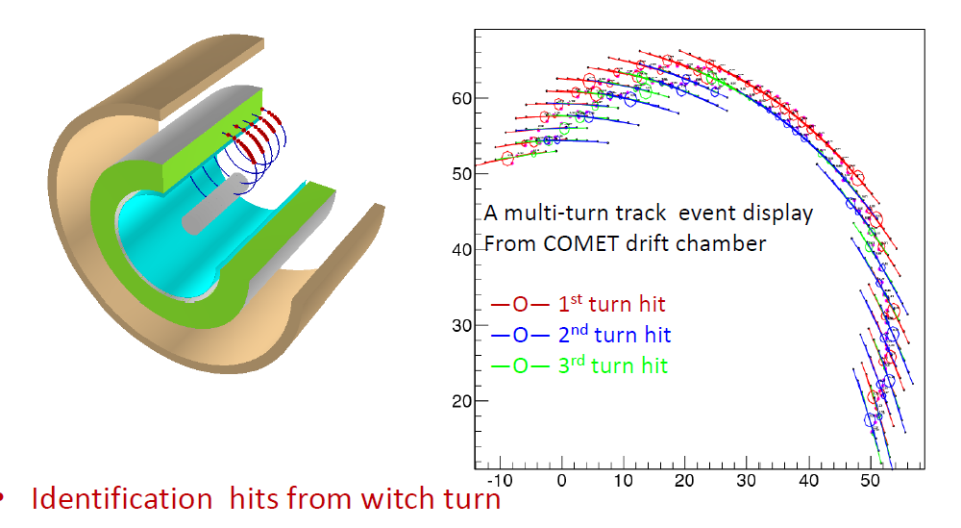
使用DL进COMET实验击中圈数分类
张瑶
工作目标：使用机器学习进行径迹上击中的圈数分类
方法:使用ML/DL，挑选合适特征进行击中圈数鉴别

Slide 5
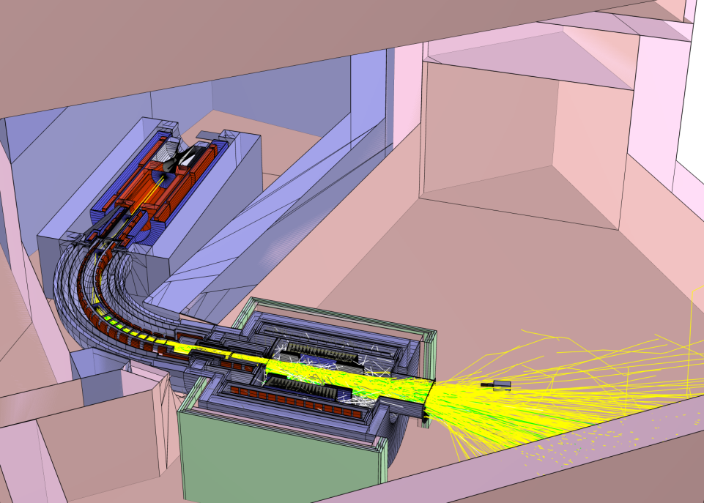
使用GAN进行COMET实验模拟重抽样
邢天宇
工作目标：通过GAN，对已有的模拟产生的数据进行拟合，产生新模拟数据
方法：使用DL方法GAN，在TensorFlow上，根据已有的ROOT直方图，生成更大批量的模拟初始粒子状态

Slide 6
使用DL进行BESIII实验径迹参数估计
Hosein，陆嘉达
工作目标：通过已知的圆（2D）径迹参数，和三维击中测量信息，估计重建径迹的三维径迹参数
方法：使用深度学习，挑选特征量，设定、训练网络，并进行径迹参数估计

Slide 7
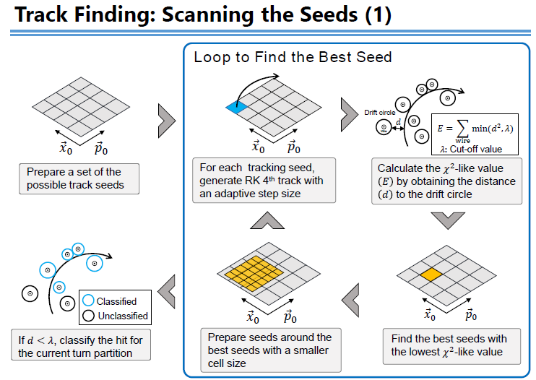
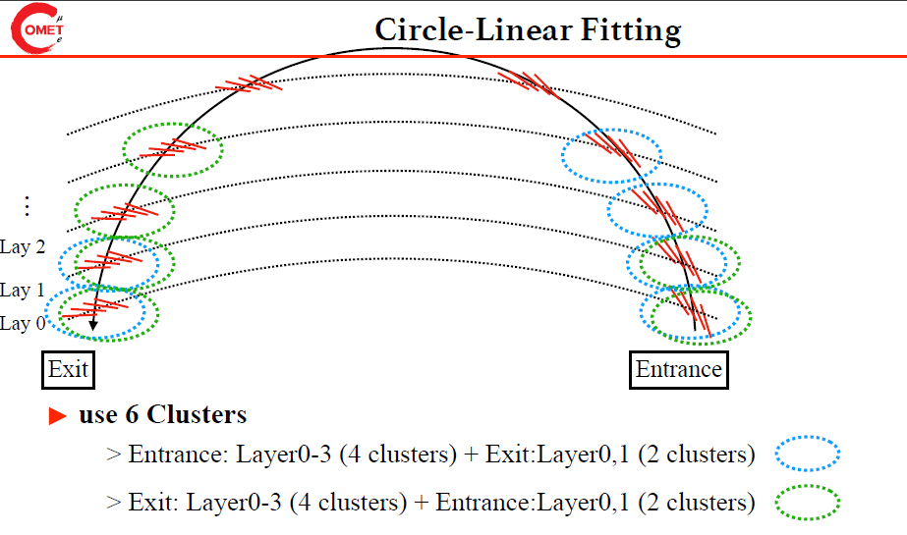
使用GPU进行COMET实验径迹参数扫描
Yohei，张瑶
工作目标：使用GPU进行径迹参数估计
方法：扫描径迹的6击中组合种子，挑选最优击中组合

Slide 8
在天河II上进行BESIII软件的应用研究 马秋梅
工作目标：在天河II上进行BESIII离线软件的模拟、重建和分析
方法：在天河II上安装BESIII离线软件BOSS，并进行大规模并行运行的测试和性能的优化

